Slide 1

DOS NIÑOS MUY DISTINTOS.
II CRONICAS.24 Y 34.
INTRODUCCIÒN:
En este estudio veremos dos jóvenes o dos niños muy distintos estos niños son Joás y Josías, ambos eran muy niños cuando empezaron a reinar.
Desde muy niños Ellos tuvieron una responsabilidad muy gran, porque a esa edad en ves de estar jugando como otros niños sin preocuparse de nada.
Ellos ya tenían una gran responsabilidad sobre sus hombros.
Muchas veces creemos que los niños no pueden aprender a conocer a Dios, los padres no estudian con sus niños por que dicen no van a entender la Biblia esta pequeño todavía es una gran equivocación eso.

Slide 2
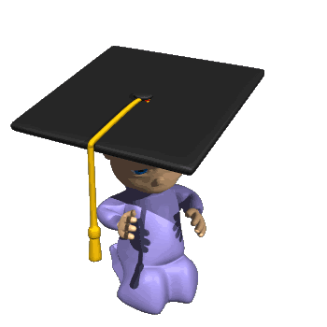
EL NIÑO JOÀS. II CRONICAS.24.
A veremos primeramente al niño Joàs sus cualidades y también lo malo que el hizo.
Joàs tenia apenas siete años cuando empezó a reinar.
II Cronicas.24:1.
Joás tenía siete años cuando comenzó a reinar, y reinó cuarenta años en Jerusalén. El nombre de su madre era Sibia de Beerseba.
Desde muy temprana edad Él ya tenia una gran responsabilidad sobre Él.

Slide 3
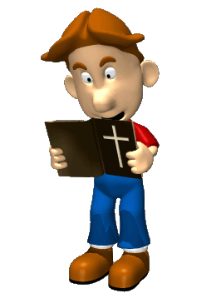
Dirigir reinar sobre un pueblo que eran tan inmenso como la arena del mar, era una responsabilidad muy grande sobre El.
Él comenzó muy bien hizo lo bueno y lo recto, pero hasta cierto punto.
II Cronicas.24:2.
Joás hizo lo recto ante los ojos del SEÑOR todos los días del sacerdote Joiada.
Allí está lo malo El hizo lo recto y bueno delante de Dios, pero hasta cierto punto de su vida, cuando estuvo vivo Él sacerdote Joiada.

Slide 4
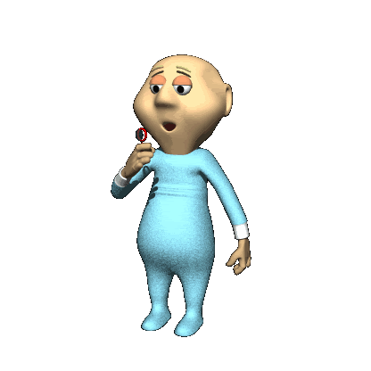
Él anduvo en los caminos rectos de Dios, pero cuando murió Él sacerdote Joiada.
Él se desvió de Dios, posiblemente la influencia buena del sacerdote Joiada influyo mucho sobre Él.
Pero cuando murió Él sacerdote Él dejo de hacer lo bueno.
Nosotros podemos empezar muy bien haciendo las cosas muy buenas para Dios.
Pero después nos desviamos o nos desanimamos y dejamos de servir a Dios, perdemos Nuestro primer amor.

Slide 5

Apocalipsis.2:4.
’Pero tengo esto contra ti: que has dejado tu primer amor.
Muchos empiezan bien, pero no terminan su carrera se quedan a medio camino.
Muchos son fieles por que sus padres son fieles.
Pero cuando ya los padres no son fieles tampoco los hijos son fieles.
La esposa es fiel cuando su esposo es fiel, cuando ya su esposo o esposa deja de asistir a la reunión Ella también deja de servir a Dios, por sigue a su esposo o esposa no a Dios.

Slide 6
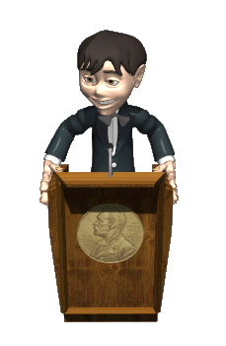
Muchos miembros son fieles cuando el predicador sigue fiel, pero cuando el predicador ya no es fiel ellos dejan de ser fiel.
Como decía un hermano yo no se si después que yo muera mi familia va seguir siendo fiel,
Y es cierto muchas veces pasa eso son fieles cuando esta la cabeza del hogar pero cuando ya no esta dejan de ser fieles.
Y no debería ser así deberíamos de llegar hasta el final como Él aposto Pablo dijo:
“He terminado mi carrera”.

Slide 7
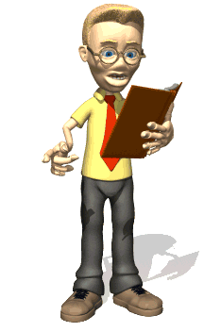
II Timoteo.4:6-8.
Porque yo ya estoy para ser derramado como una ofrenda de libación, y el tiempo de mi partida ha llegado.
V.7.
He peleado la buena batalla, he terminado la carrera, he guardado la fe.
V.8.
En el futuro me está reservada la corona de justicia que el Señor, el Juez justo, me entregará en aquel día; y no solo a mí, sino también a todos los que aman Su venida.

Slide 8
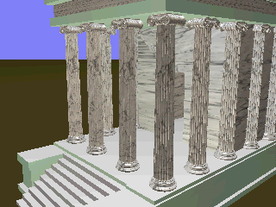
Veremos lo bueno que hijo Joàs:
Decidió restaurar la casa del Señor.
II Cronicas.24:4.
Sucedió después de esto que Joás decidió restaurar la casa del SEÑOR.
Él comenzó a restaurar la casa del Señor eran un gran paso y quería que se hiciera lo más rápido posible.
Mostro prontitud, esmero, rapidez.
II Cronicas.24:5.

Slide 9
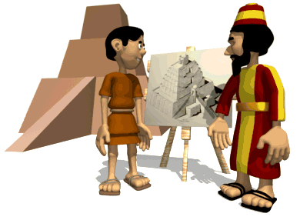
Así que reunió a los sacerdotes y a los levitas, y les dijo: «Salgan a las ciudades de Judá, y recojan dinero de todo Israel para reparar anualmente la casa de su Dios; y dense prisa en esto». Pero los levitas no se apresuraron.
Mando hacer un arca para que el pueblo echara las contribuciones para empezar la restauración de la casa del Señor.
II Cronicas.24:8.
Entonces el rey mandó que hicieran un cofre y lo colocaron afuera, junto a la puerta de la casa del SEÑOR.

Slide 10
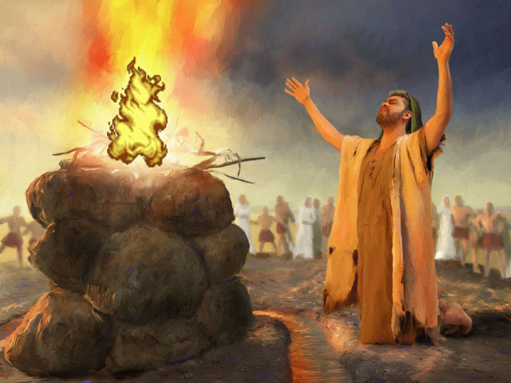
La casa fue terminada y restaurada.
II Cronicas.24:14.
Cuando terminaron, trajeron el resto del dinero delante del rey y de Joiada; y lo convirtieron en utensilios para la casa del SEÑOR, utensilios para el ministerio y para el holocausto, y recipientes y utensilios de oro y de plata. Todos los días de Joiada ofrecieron continuamente holocaustos en la casa del SEÑOR.
Tanto que empezaron a ofrecer holocausto en la casa del Señor continuamente.

Slide 11
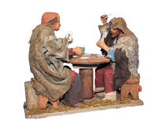
Todo hasta aqui iba muy bien, pero después de la muerte del sacerdote todo cambio.
II Cronicas.24:17-18.
Pero después de la muerte de Joiada, vinieron los oficiales de Judá y se inclinaron ante el rey, y el rey los escuchó.
V.18.
Abandonaron la casa del SEÑOR, el Dios de sus padres, y sirvieron a las Aseras y a los ídolos; entonces vino la ira de Dios sobre Judá y Jerusalén a causa de esta culpa suya.

Slide 12
Abandonaron la casa del Señor y comenzaron a servir a las Aseras y a los ídolos.
Comenzó la maldad del rey Joàs. Dios le envió profeta para que se volvieran a Dios, pero Ellos no escucharon.
II Cronicas.24:19.
No obstante, Él les envió profetas para hacerlos volver al SEÑOR; y aunque estos dieron testimonio contra ellos, ellos no prestaron atención.
Que lastima cuando Nosotros nos desviamos y no queremos oír a los hermanos que vienen a Nosotros para ayudarnos.

Slide 13

O no queremos escuchar la exhortación que se nos hace.
Hebreos.13:22.
Les ruego, hermanos, que soporten la palabra de exhortación, pues les he escrito brevemente.
Debemos de ser humildes y aceptar la Palabra de exhortación ya que es para Nuestro provecho Nuestra salvación.
Pero muchos nos enojamos y criticamos al hermano que nos exhorta.
Mato al hijo del sacerdote Joiada.

Slide 14
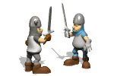
II Cronicas.24:20-22.
El no se acordó de la amistad que había tenia con Joiada, mato a su hijo solo por que este le exhorto para que volviera a Dios.
Su destino.
II Cronicas.24:25.
Cuando los arameos se alejaron de él (dejándolo muy herido), sus mismos siervos conspiraron contra él a causa de la sangre del hijo del sacerdote Joiada, y lo mataron en su cama. Joás murió, y lo sepultaron en la ciudad de David, pero no lo sepultaron en los sepulcros de los reyes.

Slide 15
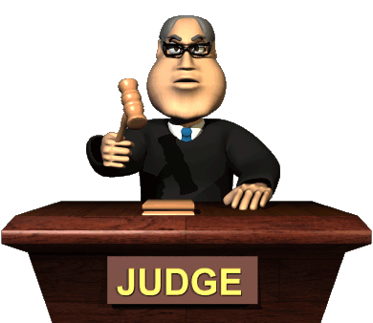
Sus mismos siervos lo mataron, Él abandono al Señor.
Él Señor también lo abandono y su destino final llego con su muerte lo asesinaron sus propios siervos.
Tarde o temprano Dios nos va a juzgar por lo que hallamos echo sea malo o bueno.
II Corintios.5:10.
Porque todos nosotros debemos comparecer ante el tribunal de Cristo, para que cada uno sea recompensado por sus hechos estando en el cuerpo, de acuerdo con lo que hizo, sea bueno o sea malo.

Slide 16
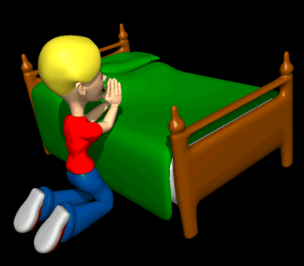
Por eso debemos de hacer lo que Dios nos manda hasta la muerte, se fiel hasta la muerte.
Apocalipsis.2:10.
’No temas lo que estás por sufrir. Yo te digo que el diablo echará a algunos de ustedes en la cárcel para que sean probados, y tendrán tribulación por diez días. Sé fiel hasta la muerte, y Yo te daré la corona de la vida.
Podemos empezar muy bien pero si no somos fieles hasta la muerte no podremos obtener el premio la vida eterna, el empezar no nos garantiza la vida eterna.

Slide 17

ÉL NIÑO JOSÌAS.
II CRONICAS.34.
El otro ejemplo es del niño Josías, que tenia 8 años cuando empezó a reinar sobre Israel.
II Cronicas.34:1.
Josías tenía ocho años cuando comenzó a reinar, y reinó treinta y un años en Jerusalén.
Ya desde muy temprana edad Él tenía una gran responsabilidad sobre sus hombros dirigir reinar sobre un pueblo.

Slide 18
El hizo lo bueno y lo recto delante de Dios, anduvo en los caminos de su padre David no se aparto ni a derecha ni a izquierda.
II Cronicas.34:2.
Él hizo lo recto ante los ojos del SEÑOR y anduvo en los caminos de su padre David; no se apartó ni a la derecha ni a la izquierda.
Imito a su padre David que fue fiel a Dios.
Comenzó a buscar a Dios desde muy temprana edad.
II Cronicas.34:3.

Slide 19
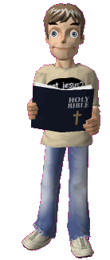
Que gran lección la de este niño comenzar a buscar a Dios desde muy temprana edad y es que eso es lo que Dios desea que le busquemos desde muy temprana edad.
Eclesiates.12:1.
Acuérdate, pues, de tu Creador en los días de tu juventud, Antes que vengan los días malos, Y se acerquen los años en que digas: «No tengo en ellos placer».
Los padres tienen una gran responsabilidad para que sus hijos busquen a Dios desde temprana edad.

Slide 20
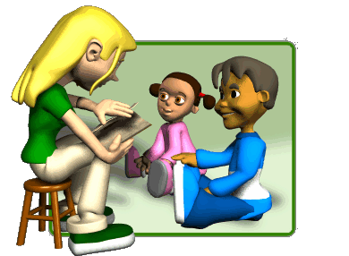
Enseñándoles la Palabra de Dios.
Deuteronomio.6:7-9.
»Las enseñarás diligentemente a tus hijos, y hablarás de ellas cuando te sientes en tu casa y cuando andes por el camino, cuando te acuestes y cuando te levantes.
V.8.
»Las atarás como una señal a tu mano, y serán por insignias entre tus ojos.
V.9.
»Las escribirás en los postes de tu casa y en tus puertas.

Slide 21
Ellos tienen que ser muy diligente en enseñar a sus hijos desde muy temprana edad. Como a Timoteo.
II Timoteo.3:15.
Desde la niñez has sabido las Sagradas Escrituras, las cuales te pueden dar la sabiduría que lleva a la salvación mediante la fe en Cristo Jesús.
El desde niño empezó a saber las escrituras pero:
¿Quién se las enseño?
Su madre y su abuela.
II Timoteo.1:5.

Slide 22
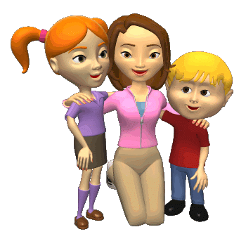
Porque tengo presente la fe sincera que hay en ti, la cual habitó primero en tu abuela Loida y en tu madre Eunice, y estoy seguro que en ti también.
Ellas fueron muy diligentes en eso.
Comenzó su trabajo de purificar al pueblo de Israel quito derribo las aseras.
Las imágenes talladas, destruyo los altares altos donde ofrecían holocausto.
II Cronicas.34:3-4.

Slide 23
Porque en el octavo año de su reinado, siendo aún joven, comenzó a buscar al Dios de su padre David; y en el año doce empezó a purificar a Judá y a Jerusalén de los lugares altos, de las Aseras, de las imágenes talladas y de las imágenes fundidas.
Siendo muy joven comenzó a ser grandes cambios drástico dentro del pueblo para servir y agradar a Dios.
¿Cuántos estaríamos dispuesto a esto?
V.4.

Slide 24
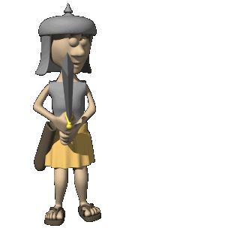
Y derribaron en su presencia los altares de los Baales; destrozó los altares del incienso que estaban puestos en alto, encima de ellos; despedazó también las Aseras, las imágenes talladas y las imágenes fundidas y las redujo a polvo, que esparció sobre las sepulturas de los que les habían ofrecido sacrificios.
Purifico a Jerusalén.
II Cronicas.34:5.
Entonces quemó los huesos de los sacerdotes sobre sus altares y purificó a Judá y a Jerusalén.

Slide 25
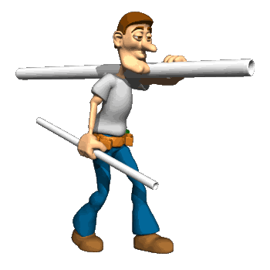
Comenzó a reparar la casa del Señor.
II Cronicas.34:8.
En el año dieciocho de su reinado, cuando terminó de purificar el país y la casa, Josías envió a Safán, hijo de Azalía, y a Maasías, un oficial de la ciudad, y a Joa, hijo de Joacaz, escriba, para que repararan la casa del SEÑOR su Dios.
Cuando hallaron el libro Él rasgo sus vestiduras.
II Cronicas.34:19.

Slide 26

Cuando el rey oyó las palabras de la ley, rasgó sus vestidos.
Él sabia que por mucho tiempo habían estado sin ley de Dios.
¿Cuántas veces Nosotros tomamos está actitud?
Cuando alguien se desvía
¿Nos enojamos o seguimos sus errores?
Si seguimos sus errores vamos a ir como el otro ejemplo que vimos de Joàs.
Que escucho el consejo malo.
II Cronicas.24:17.

Slide 27
Pero después de la muerte de Joiada, vinieron los oficiales de Judá y se inclinaron ante el rey, y el rey los escuchó.
¿Qué actitud vamos a tomar?
¿Seguir a Aquellos que se desvían o a Dios?
Él hizo un pacto en andar en pos del Señor y guardar sus mandamientos.
II Cronicas.34:31-33.
Después el rey se puso en pie en su lugar e hizo pacto delante del SEÑOR de andar en pos del SEÑOR y de guardar Sus mandamientos, Sus testimonios y Sus estatutos con todo su corazón y con toda su alma, para cumplir las palabras del pacto escritas en este libro.

Slide 28
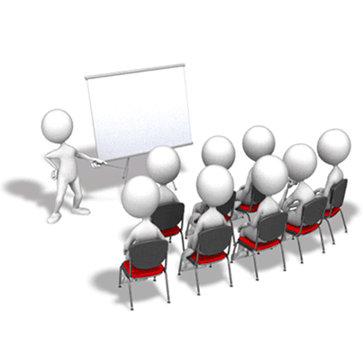
V,32.
Además, hizo suscribir el pacto a todos los que se encontraban en Jerusalén y en Benjamín. Y los habitantes de Jerusalén hicieron conforme al pacto de Dios, el Dios de sus padres.
V.33.
Y Josías quitó todas las abominaciones de todas las tierras que pertenecían a los israelitas, e hizo que todos los que se encontraban en Israel sirvieran al SEÑOR su Dios. Mientras él vivió no se apartaron de seguir al SEÑOR, Dios de sus padres.

Slide 29
Él fue una gran influencia para el pueblo, mientras Él estuvo vivo el pueblo fue fiel al Señor todos los días.
¿Cómo es Nuestra influencia buena o mala?
¿Anima a otros a ser fiel o a ser infiel?
Imitemos este gran ejemplo de este niño Josías.
Hermanos hemos vistos dos ejemplos de dos niños ambos hicieron cosas bueno, pero uno siguió hasta el fin de su muerte fiel a Dios, Él otro empezó bien, pero termino mal.
¿A cuál de los dos imitaremos?

Slide 30
CONCLUSIÒN:
Hemos vistos dos ejemplos de dos niños que en algo sus vidas fueron parecidas.
1. Ambos fueron niños cuando empezaron a reinar.
2. Ambos restauraron la casa del Señor.
3. Uno fue fiel al Señor hasta que vivió el sacerdote, el otro fue fiel hasta su muerte.
4. Ambos tuvieron la ley de Dios, Joás a través de los profetas pero no los escucho sino que los matos.
Josías a través del libro que hallo y su actitud fue muy buena, hizo pacto y fue de buena influencia para el pueblo.
5. Ambos murieron uno sin honor él otro con honor.
Allí está la diferencia de ambos espero que Dios nos ayude para que podamos imitar lo bueno y llegar hasta el final para obtener la vida eterna que Dios nos tiene preparada.

Slide 31

DIOS NOS BENDIGA A TODOS.

